Slide 1






PELATIHAN KEPEMIMPINAN ADMINISTRATOR & PELATIHAN KEPEMIMPINAN PENGAWAS
AGENDA AKTUALISASI:
AKSI PERUBAHAN
Disampaikan oleh:
Baban Sobandi (Widyaiswara Ahli Madya)
INTEGRITAS
PROFESIONAL
INOVATIF
PEDULI

Slide 2
MATA PELATIHAN AGENDA AKTUALISASI
Studi Lapangan
Aksi Perubahan

Slide 3
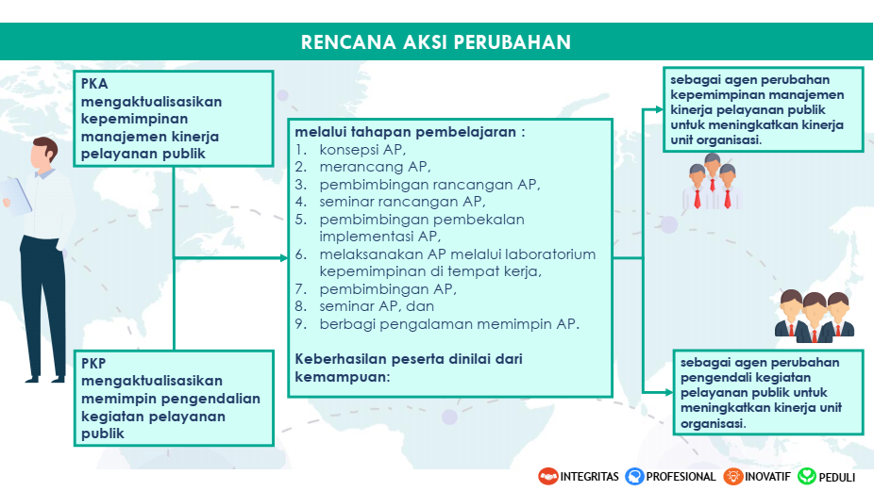
Mengaktualisasikan Kepemimpinan Kinerja Pada Oganisasinya
Sebagai Agen Perubahan dakam Meningkatkan Kinerja Organisasi
Mengaktualisasikan Kepemimpinan Pelayanan pada Organisasinya
Sebagai Agen Perubahan dakam Meningkatkan Kualitas Pelayanan Publik

Slide 4
MATERI POKOK
Rancangan Aksi Perubahan Peningkatan Kinerja Organisasi/ Pelayanan Publik
Mengorganisir Aksi Perubahan Peningkatan Kinerja Organisasi/ Pelayanan Publik
Showcasing Hasil Perubahan Peningkatan Kinerja Organisasi/ Pelayanan Publik
Pembuktian Perubahan Peningkatan Kinerja Organisasi/ Pelayanan Publik Secara Efektif dan Efisien
INTEGRITAS
PROFESIONAL
INOVATIF
PEDULI

Slide 5
MANAJEMEN PERUBAHAN
Perubahan sebagai satu keniscayaan.
Jargon - jargon manajemen perubahan
Menentukan alasan bersama untuk menetapkan kebutuhan perubahan
Menetapkan area perubahan

Slide 6
Peningkatan Kinerja Organisasi/ Kualitas Pelayanan Publik
Peningkatan kualitas kinerja/Pelayanan Publik: standard kualitas, monitoring kualitas dan jaminan kualitas.
Pengukuran dan metode pengukuran kualitas
Ukuran dan Kriteria keberhasilan

Slide 7
KONSEP RENCANA AKSI
Menguraikan hierarki dan kedudukan rencana aksi untuk tingkatan jabatan pimpinan tinggi, jabatan administrator, jabatan pengawas, dan jabatan pelaksana.
Mobilisasi sumber daya yang perlu dilakukan
Stakeholder/pemangku kepentingan yang dilibatkan
Karakter dan tipe kepemimpinan yang dibutuhkan

Slide 8
Mengorganisir Aksi Perubahan Peningkatan KinerjanOrganisasi/ Pelayanan Publik
Membentuk Tim Aksi Perubahan
Menginspirasi dan Menggerakkan Stakeholder
Memantau dan Mengendalikan Kegiatan Aksi Perubahan
Mendokumentasikan Kegiatan Aksi Perubahan
INTEGRITAS
PROFESIONAL
INOVATIF
PEDULI

Slide 9

MEMBENTUK TIM AKSI PERUBAHAN
CIRI-CIRI TIM EFEKTIF
TAHAPAN PEMBENTUKAN TIM EFEKTIF
INTEGRITAS
PROFESIONAL
INOVATIF
PEDULI

Slide 10
Menginspirasi dan Menggerakkan Stakeholder
JENIS STAKEHOLDER
MANFAAT IDENTIFIKASI DAN ANALISIS STAKEHOLDER
CARA MENGELOLA STAKEHOLDER
NILAI PELIBATAN STAKEHOLDER
INTEGRITAS
PROFESIONAL
INOVATIF
PEDULI

Slide 11
Rancangan Aksi Perubahan Peningkatan Kinerja Organisasi/ Pelayanan Publik
Konsep Rancangan Aksi Perubahan
Tujuan Rancangan Aksi Perubahan
Ruang Lingkup Rancangan Aksi Perubahan
Contoh Rancangan Aksi Perubahan
Strategi Penerapan Rancangan Aksi (milestones dan kegiatan)
Seminar Rancangan Aksi Perubahan
INTEGRITAS
PROFESIONAL
INOVATIF
PEDULI

Slide 12
Memantau dan Mengendalikan Kegiatan Aksi Perubahan
CEK LIST PRA PELAKSANAAN
STRATEGI PELAKSANAAN
SISTEM PEMANTAUAN & PENGENDALIAN AKSI PRUBAHAN
INTEGRITAS
PROFESIONAL
INOVATIF
PEDULI

Slide 13
Mendokumentasikan Kegiatan
Aksi Perubahan
Jenis dokumen Aksi Perubahan
Dokumen utama dan pendukung
Penempatan dokumen sebagai evidence pada Laporan Aksi Perubahan
INTEGRITAS
PROFESIONAL
INOVATIF
PEDULI

Slide 14
Showcasing Hasil Perubahan Peningkatan Kinerja Organisasi
Mengumpulkan Data, Memvalidasi Capaian dan Testimoni Keberhasilan Perubahan
Menyusun Laporan Hasil Perubahan
Menyusun Bahan Tayang, Video, dan Testimonial Evidence
INTEGRITAS
PROFESIONAL
INOVATIF
PEDULI

Slide 15
Pembuktian Perubahan Peningkatan Kinerja Organisasi Secara Efektif dan Efisien
  Mempresentasikan Bukti Bukti Perubahan
  Memvalidasi efektifitas dan efisien hasil perubahan
  Memastikan terencananya peningkatan berkelanjutan
INTEGRITAS
PROFESIONAL
INOVATIF
PEDULI

Slide 16
Mengumpulkan Data, Memvalidasi Capaian dan Testimoni Keberhasilan Perubahan
Teknik Pengumpulan Data:
Mereview tujuan aksi perubahan dan melihat kembali indikator keberhasilan perubahan
Memastikan bahwa semua kegiatan yang dilakukan telah sesuai dan sejalan dengan indikator keberhasilan perubahan
Mengumpulkan data kegiatan, baik terkait proses maupun output serta outcome kegiatan
Membedakan antara proses dan output kegiatan. Hal hal yang terkait proses kegiatan dapat juga disebut sebagai dokumentasi sedangkan hal hal yang terkait output atau berfungsinya output (outcome) adalah evidence
Memastikan bahwa output dan outcome setiap kegiatan adalah aktualisasi dari indikator keberhasilan perubahan
Khusus untuk outcome kegiatan akan lebih bermakna bila disampaikan dalam bentuk testimoni dari para pihak yang menyaksikan dan atau merasakan manfaat dari output kegiatan.
INTEGRITAS
PROFESIONAL
INOVATIF
PEDULI

Slide 17
Menyusun Laporan Hasil Perubahan Peningkatan Kinerja Organisasi
Laporan Hasil Perubahan Peningkatan Kinerja Organisasi tidak secara spesifik mengikuti format tertentu. Namun lazimnya sebuah laporan, laporan ini mendeskripsikan hasil capaian dari setiap kegiatan yang ada dalam rancangan aksi perubahan; mendeskripsikan proses pencapainnya; mengargumentasi fakta bahwa telah terjadi perubahan kondisi seperti yang diamanatkan dalam tujuan perubahan
Laporan juga menunjukkan bukti bukti bahwa telah terjadi peningkatan kinerja organisasi/ pelayanan publik yang ditandai dengan terpenuhinya berbagai indikator keberhasilan kegiatan
Laporan juga memastikan akan terjadi peningkatan kinerja organisasi/ pelayanan publik secara terus menerus
INTEGRITAS
PROFESIONAL
INOVATIF
PEDULI

Slide 18
Menyusun Bahan Tayang, Video, dan Testimonial Evidence
Bahan tayang merupakan deskripsi singkat mengenai laporan hasil aksi perubahan yang disajikan secara singkat, efektif, dan dapat meyakinkan pemerhati/ Penguji/ Mentor/ Coach.
Video adalah deskripsi audio-visual yang mendokumentasi proses pelaksanaan rencana aksi, yang dinarasikan secara kronologis untuk memberikan bukti dan penekanan otentisitas pelaksanaan kegiatan sesuai dengan tujuan dan indikator keberhasilan perubahan
Testimonial evidence adalah pembuktian dan atau pernyataan langsung maupun tak langsung melalui berbagai media untuk menyatakan bahwa output kegiatan telah berfungsi sebagaimana yang diharapkan dalam meningkatkan kinerja organisasi
INTEGRITAS
PROFESIONAL
INOVATIF
PEDULI

Slide 19
Pembuktian Perubahan Peningkatan Kinerja Organisasi Secara Efektif dan Efisien
  Mempresentasikan Bukti Bukti Perubahan :
  Mendokumentasikan proses pelaksanaan kegiatan (input/proses).
  Mengumpulkan evidence capaian target kegiatan (output/outcome).
  Mempresentasikan dalam seminar hasil aksi perubahan
  Memvalidasi efektifitas dan efisien hasil perubahan :
    Menyampaikan testimony hasil/dampak perubahan dari berbagai stakeholder
    Menyampaikan hasil cost benefit analysis dari perubahan yang terjadi
  Memastikan terencananya perubahan berkelanjutan:
    Memastikan terjadinya continuous improvement melalui penyampaian pakta integritas
    Menandatangani kesediaan untuk dievaluasi tingkat keberhasilan pada level 3 dan 4 penilaian Kirkpatrick.
INTEGRITAS
PROFESIONAL
INOVATIF
PEDULI

Slide 20

Thank You
INTEGRITAS
PROFESIONAL
INOVATIF
PEDULI

